Slide 1

CARFOX
Laura Valentina Mosquera Rodriguez
Ana Sofia Aldana Diaz
Mariana Leon Niño
Leonardo Gutierrez Martinez
Juan David Melo

Slide 2
Logo
Figura 1
Logo de CARFOX
Nota.representación logo de la empresa.Mosquera laura.2022.
https://www.canva.com/design/DAE5IEVzDQE/u1ceYi_xx74R1QJHzJz3Cw/view?utm_content=DAE5IEVzDQE&utm_campaign=designshare&utm_medium=link&utm_source=sharebutton

Slide 3

Planteamiento del Problema
La empresa SS Motors Company es una microempresa, fue fundada en el año 2016 en el barrio santa isabel y es administrada por dos hermanos que manejan proyectos amplios de restauración automotriz por ejemplo, cambio de clutch, pintura del automóvil, los repuestos que ellos manejan son adquiridos a proveedores quienes los envían a domicilio el mismo dia que se solicitan. Su jornada laboral es de lunes a viernes.
Figura 2
Problema
Nota.podemos observar el la visualización o símbolo de problema.Caputo( 2017).

Slide 4
Planteamiento del Problema
Figura 2
Problema
La causa de pérdidas materiales por falta de un inventario genera pérdidas monetarias a la empresa debido a que no se documenta en qué estado llega el automóvil ni se tiene un control de la entrada y salida de herramientas, servicios y repuestos.
Nota.podemos observar el la visualización o símbolo de problema.Caputo( 2017).

Slide 5
Situaciones y Pregunta problema:
¿De qué manera se puede retomar el proceso de ingreso automotriz?

Slide 6

Objetivo General
Desarrollar un sistema de información el cual permita brindar el acceso a un inventario de restauración automotriz con el fin de llevar un orden de entrada de repuestos e ingreso de automóviles, así como el resultado final del proceso al cual fue sometido,Contaremos con otro tipo de inventario, que es cíclico o relativo y por ultima instancia requerimos de un tipo de inventario permanente.
Figura 3
Objetivo general
Nota.este gráfico demuestra, la puntualidad de los objetivos.concepto. Etece(2021)

Slide 7

Objetivos Específicos
Figura 4
Objetivos específicos
Gestionar un check in del ingreso de mercancía, y un check up del estado del: automóvil, herramientas, maquinaria y repuestos.
Generar informes de actividades de la empresa.
Nota. Esta imagen puede demostrara lo anterior visto en el texto. zamora(2014).

Slide 8

Justificación:
Figura 5
Introducción
Al generar el check in y check up con aportes visuales del estado del vehículos herramientas y repuestos garantizamos menos pérdidas materiales y económicas.
El valor agregado de este inventario es:
Que genere un sistema de alerta cuando el stock llegue a su monto mínimo.
Control de rotación el cual rota por orden de antigüedad los repuestos que se manejan
Generar un manual de usuario
Nota. En la siguiente imagen podemos identificar un símbolo directo de justificación.Lopez( 2021).

Slide 9

Delimitación y alcance
Figura 6
Alcance
Desarrollaremos un sistema de información para la empresa motors company (empresa automotriz), buscamos que con el correcto uso podamos cumplir con los objetivos planteados.
El tiempo estipulado para el desarrollo de proyecto es de: 5 trimestres .
Los procesos que apoyaran:
Orden, control y evolución
Áreas que no se apoyan:
Publicidad.
Funciones:
Inventario.
Reporte.
Nota. Cumplir con las metas
planteadas.Juárez(2017).

Slide 10

Técnicas e instrumentos de recolección
Contextualización
Figura 8
Encuesta
Un aspecto fundamental en el proceso de una investigación es la obtención de información partiendo de esta base depende la confiabilidad y validez del estudio, adquisición de información confiable y válida, requiere cuidado y dedicación, de esta recolección implantada dependerá el sistema que se quiere brindar. (Galvis, 2014)
Nota.Instrumento encuesta.Moreno(2018).

Slide 11
Técnicas e instrumentos de recolección
Definimos la técnica de entrevista, esta se basa en un diálogo cara a cara entre el entrevistador acerca de un tema previamente determinado.
Los roles a los cuales le realizamos este levantamiento de información son:
Administrador
El instrumento que utilizamos fue el cuestionario el cual nos permite obtener la información de una manera clara y concisa a través de una forma impresa que incluye una serie de preguntas.
Figura 9
Encuesta
Nota.Instrumento encuesta.Moreno(2018).

Slide 12
Técnicas e instrumentos de recolección
Rol Administrador
¿Qué ingresos tiene la empresa?
¿Cuantos carros reciben semanalmente?
¿La empresa maneja algún sistema de control en los productos que se ingresan?
¿Selecciona los productos encargados?
¿Cuántos proveedores tiene para la compra de repuestos?

Slide 13
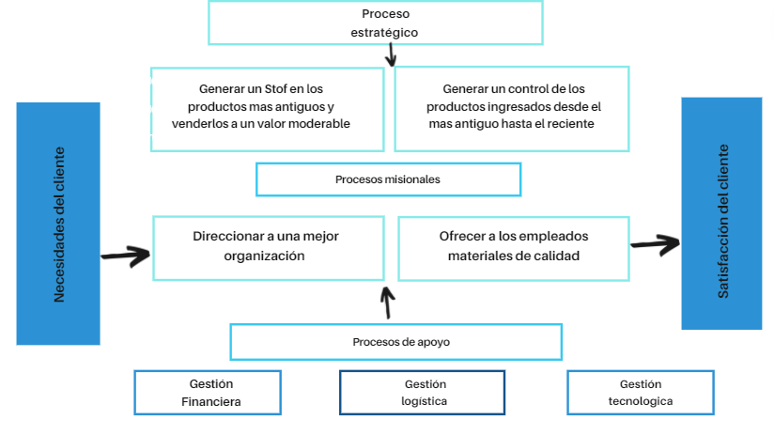
Mapa de procesos
Contextualización
En esta se podrán identificar las áreas que están involucradas en la organización de forma que a simple vista se pueda hacer una idea a que se dedica la empresa de Motors Company.(Sanchez, 2015)
Link:https://www.canva.com/design/DAE6ENqFp8U/nSgAAgStKQKKH9Psf-IAjw/view?utm_content=DAE6ENqFp8U&utm_campaign=designshare&utm_medium=link&utm_source=publishsharelink

Slide 14
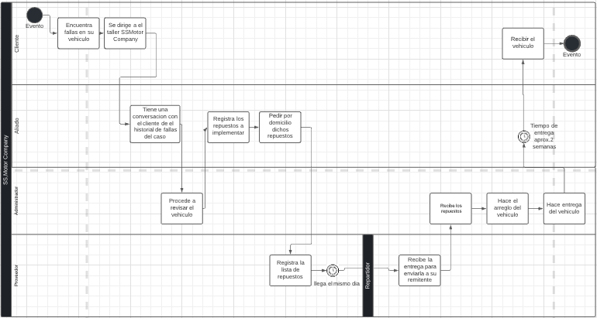
BPMN situación actual
Link:https://lucid.app/lucidchart/a07317ac-2c9b-4923-9b97-89a242eaf052/edit?invitationId=inv_3e6aa80e-7cdf-44c3-a402-4ee53cd70186 hoja 3

Slide 15
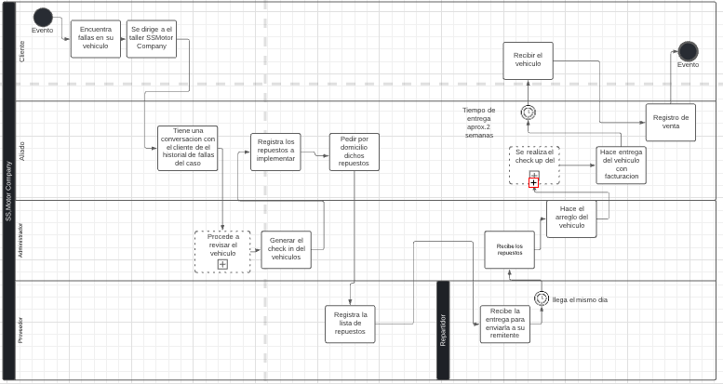
BPMN propuesta del sistema

Slide 16
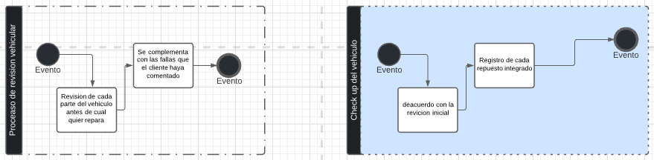
BPMN propuesta del sistema
Link:https://lucid.app/lucidchart/a07317ac-2c9b-4923-9b97-89a242eaf052/edit?invitationId=inv_3e6aa80e-7cdf-44c3-a402-4ee53cd70186 hoja 4

Slide 17
Requerimientos
Funcionales.
Identificación del requerimiento: | RF01
Nombre del requerimiento: | Registro
Características: | El Administrador y el aliado deberán ingresar su id nombre, teléfono, correo, contraseña y verificación para ingresar al sistema de información.
Descripción del requerimiento: | El sistema permitirá que el aliado haga un registro con aprobación del administrador
Requerimientos no funcionales:
Prioridad de requerimiento: | Alta

Slide 18
Requerimientos
Funcionales.
Identificación del requerimiento: | RF02
Nombre del requerimiento: | Iniciar sesión
Características: | El sistema permitirá identificar la cuenta del administrador y aliado.
Descripción del requerimiento: | El administrador y el aliado deberá ingresar su usuario y password para ingresar al sistema de información.
Requerimientos no funcionales:
Prioridad de requerimiento: | Alta

Slide 19
Requerimientos
Funcionales.
Identificación del requerimiento: | RF03
Nombre del requerimiento: | Actualización de datos
Características: | El administrador podrá actualizar los datos de los usuarios.
Descripción del requerimiento: | El sistema permitirá que el administrador pueda actualizar los datos de un Aliado siempre y cuando esté logueado y registrado con su debido consentimiento.
Requerimientos no funcionales:
Prioridad de requerimiento: | Alta

Slide 20
Requerimientos
Funcionales.
Identificación del requerimiento: | RF04
Nombre del requerimiento: | Inhabilitación de usuarios o aliados.
Características: | El aliado deberá iniciar sesión para poder actualizar los datos.
Descripción del requerimiento: | El sistema permitirá que el administrador pueda inhabilitar el usuario del aliado o los futuros empleados siempre y cuando el usuario esté logueado y registrado, en dicho caso de que el usuario se haya retirado de la empresa o haya regresado.
Requerimientos no funcionales:
Prioridad de requerimiento: | Alta

Slide 21
Requerimientos
Funcionales.
Identificación del requerimiento: | RF05
Nombre del requerimiento: | Registrar Repuestos
Características: | Registro en el que el administrador ingresa los repuestos.
Descripción del requerimiento: | El sistema permitirá que el Administrador registre los repuestos a utilizar para que asociado pueda hacer un reporte de los repuestos que requiere.
Requerimientos no funcionales:
Prioridad de requerimiento: | Alta

Slide 22
Requerimientos
Funcionales.
Identificación del requerimiento: | RF06
Nombre del requerimiento: | Check in
Características: | Visualizar una lista de la entrada del vehículo.
Descripción del requerimiento: | El sistema permitirá que el administrador visualiza todas la entrada del estado del vehículo hecha por los empleados en una tabla para consolidar el reporte al dueño del vehiculo.
Requerimientos no funcionales:
Prioridad de requerimiento: | Alta

Slide 23
Requerimientos
Funcionales.
Identificación del requerimiento: | RF08
Nombre del requerimiento: | Registro de herramientas.
Características: | El administrador registrará las herramientas en total.
Descripción del requerimiento: | Se hará una tabla en la que se encuentren todas las herramientas en total por puesto de trabajo que se encuentra en el taller con el fin de evitar posibles pérdidas.
Requerimientos no funcionales:
Prioridad de requerimiento: | Alta

Slide 24
Requerimientos
Funcionales.
Identificación del requerimiento: | RF09
Nombre del requerimiento: | Registro de garantía.
Características: | Se registraron la garantía con las que cuenta cada herramienta .
Descripción del requerimiento: | Con cuantos años de garantía cuenta la herramienta que se va a registrar
Requerimientos no funcionales:
Prioridad de requerimiento: | Alta

Slide 25
Requerimientos
Funcionales.
Identificación del requerimiento: | RF07
Nombre del requerimiento: | Check up
Características: | Mediante al registro de salida del vehículo.
Descripción del requerimiento: | El sistema permitirá que se genere un listado en el que se evidencia el resultado final del proceso al que fue sometido el automóvil junto con las herramientas y repuestos que se le fueron implementados
Requerimientos no funcionales:
Prioridad de requerimiento: | Alta

Slide 26
Requerimientos
Funcionales.
Identificación del requerimiento: | RF010
Nombre del requerimiento: | Cerrar sesión
Características: | El usuario podrá cerrar su sesión en el sistema de información
Descripción del requerimiento: | Con el fin de seguir con la integridad de la información el usuario presente en el inicio de sesión podrá cerrar su sesión.
Requerimientos no funcionales:
Prioridad de requerimiento: | Alta

Slide 27
Requerimientos
No Funcionales.
Identificación del requerimiento: | RNF01
Nombre del requerimiento: | Sistema de alarma o stock.
Características: | Este sistema de información tendrá el valor agregado de tener una alarma.
Descripción del requerimiento: | En dicho caso de que la tabla de productos o repuestos llegue a cierto nivel mínimo en unidades se generará una alarma en el sistema en la cual sucederá lo mismo en el caso contrario para evitar el sobrecargo de mercancías.
Prioridad de requerimiento: | Alta

Slide 28
Requerimientos
No Funcionales.
Identificación del requerimiento: | RNF02
Nombre del requerimiento: | Diseño
Características: | La página será atractiva visualmente
Descripción del requerimiento: | Se implementará el uso de paletas de colores combinadas teniendo en cuenta la temática de la página.
Prioridad de requerimiento: | Alta

Slide 29
Requerimientos
No Funcionales.
Identificación del requerimiento: | RNF03
Nombre del requerimiento: | Desempeño
Características: | El sistema garantizará a los usuarios un desempeño en cuanto a los datos almacenados en el sistema ofreciéndole una confiabilidad a esta misma.
Descripción del requerimiento: | Garantizar el desempeño del sistema de información a los diferentes usuarios. La información almacenada o registros realizados podrán ser consultados y actualizados permanente y simultáneamente, sin que se afecte el tiempo de respuesta.
Prioridad de requerimiento: | Alta

Slide 30
Requerimientos
No Funcionales.
Identificación del requerimiento: | RNF04
Nombre del requerimiento: | Tiempo de respuesta
Características: | El sistema contará con un tiempo mínimo de respuesta
Descripción del requerimiento: | El sistema contará con un tiempo de respuesta de mínimo dos segundos para que de esta forma sea más rápido y eficaz a la hora de ejecutar un proceso asignado.
Prioridad de requerimiento: | Alta

Slide 31
Requerimientos
No Funcionales.
Identificación del requerimiento: | RNF05
Nombre del requerimiento: | Seguridad de la información
Características: | El sistema garantizará a los usuarios una seguridad en cuanto a la información que se le proporciona al sistema.
Descripción del requerimiento: | Garantizar la seguridad del sistema con respecto a la información y datos que se suministran tales sean documentos, archivos y contraseñas.
Prioridad de requerimiento: | Alta

Slide 32
Requerimientos
No Funcionales.
Identificación del requerimiento: | RNF06
Nombre del requerimiento: | Mantenimiento
Características: | Se le realizará un mantenimiento constante al sistema
Descripción del requerimiento: | El sistema tendrá un mantenimiento constante con el fin de garantizar su eficacia y velocidad.
Prioridad de requerimiento: | Alta

Slide 33
Requerimientos
No Funcionales.
Identificación del requerimiento: | RNF07
Nombre del requerimiento: | Accesibilidad.
Características: | Se podrá acceder desde cualquier dispositivo.
Descripción del requerimiento: | Se podrá acceder desde cualquier dispositivo siempre y cuando se tenga una cuenta autorizada.
Prioridad de requerimiento: | Alta

Slide 34
Requerimientos
No Funcionales.
Identificación del requerimiento: | RNF08
Nombre del requerimiento: | Control de rotación.
Características: | En el sistema se organizaron los productos del más antiguo al más nuevo
Descripción del requerimiento: | Con el fin de que los productos no se deterioren por falta de venta, al momento de registren los productos se ordenarán del más antiguo al más nuevo, con el fin de no generar pérdidas por el desecho de los mismos .
Prioridad de requerimiento: | Alta

Slide 35
Requerimientos
No Funcionales.
Identificación del requerimiento: | RNF09
Nombre del requerimiento: | Tutorial
Características: | Se ofrecerá un tutorial muy dinámico.
Descripción del requerimiento: | Con el fin de promover conocimiento importante acerca del sistema de información se elaborará un tutorial (vídeo) para material de apoyo como un manual del consumidor.
Prioridad de requerimiento: | Alta

Slide 36
Requerimientos
No Funcionales.
Identificación del requerimiento: | RNF10
Nombre del requerimiento: | Lista de chequeo de entrada
Características: | Será reportada cualquier irregularidad que contenga el auto a tratar.
Descripción del requerimiento: | Con el fin de evitar inconvenientes se tratara una lista de chequeo del auto del cliente a la entrada.
Prioridad de requerimiento: | Alta

Slide 37
Requerimientos
No Funcionales.
Identificación del requerimiento: | RNF11
Nombre del requerimiento: | Registro fotográfico
Características: | Se tendrá en cuenta recursos fotográficos para los check in y check up
Descripción del requerimiento: | Con el fin de evitar inconvenientes se tratara una lista de chequeo del auto del cliente a la entrada.
Prioridad de requerimiento: | Alta

Slide 38
Requerimientos
No Funcionales.
Identificación del requerimiento: | RNF12
Nombre del requerimiento: | Disponibilidad
Características: | El sistema funcionara 25/7
Descripción del requerimiento:
Prioridad de requerimiento: | Alta

Slide 39
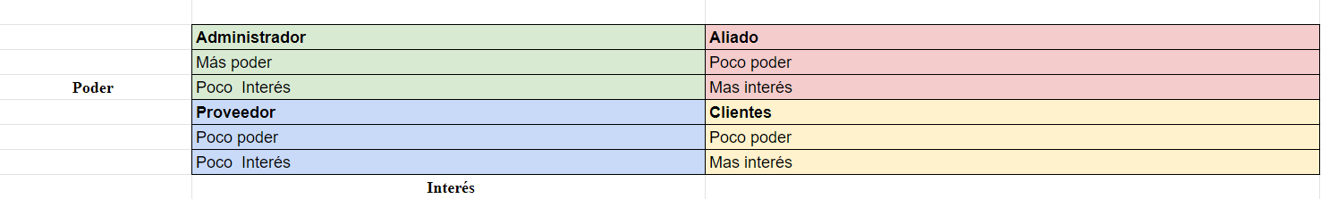
Matriz Stakeholders

Slide 40
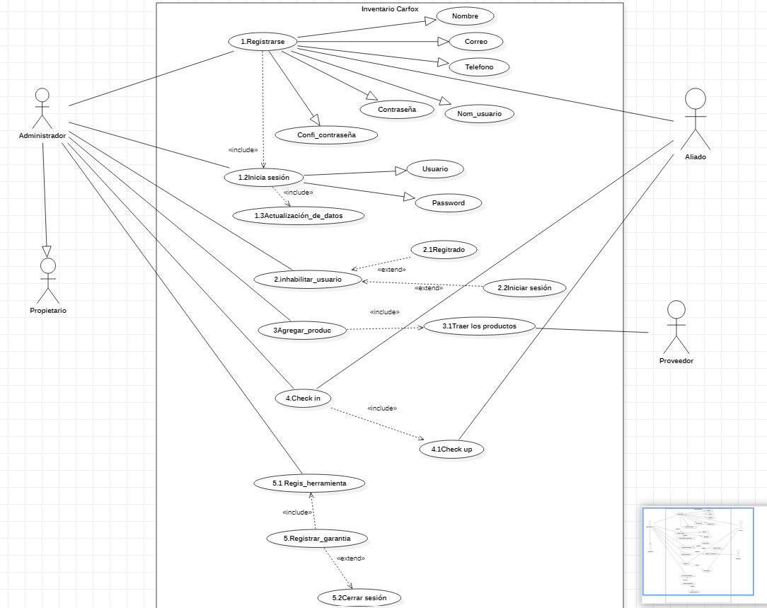
Diagrama UML - Casos de Uso
Herramienta que se utilizó Star UML

Slide 41
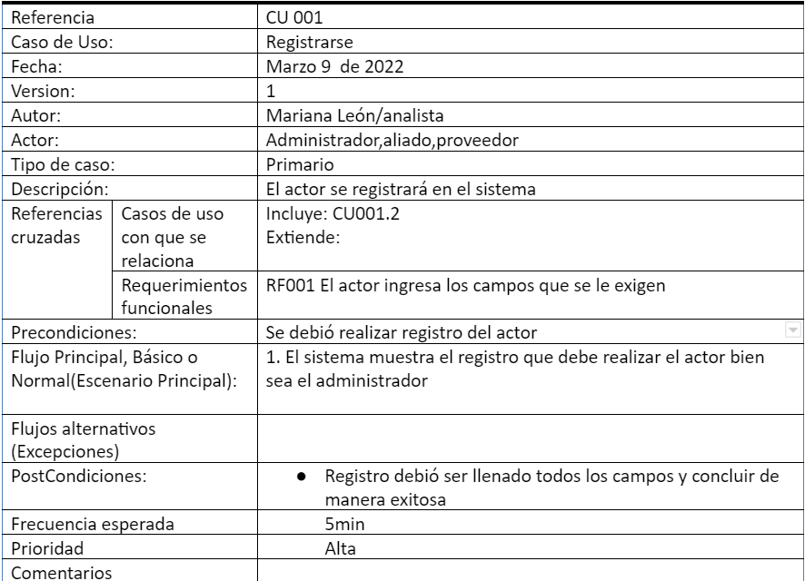
Formato de caso de uso extendido

Slide 42
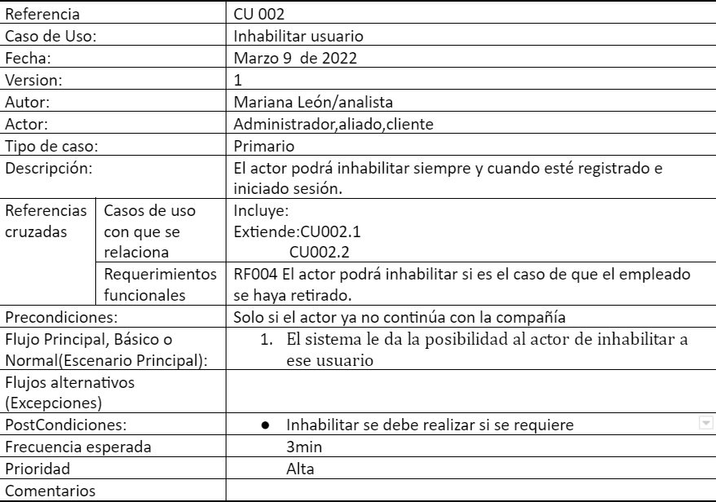
Formato de caso de uso extendido

Slide 43
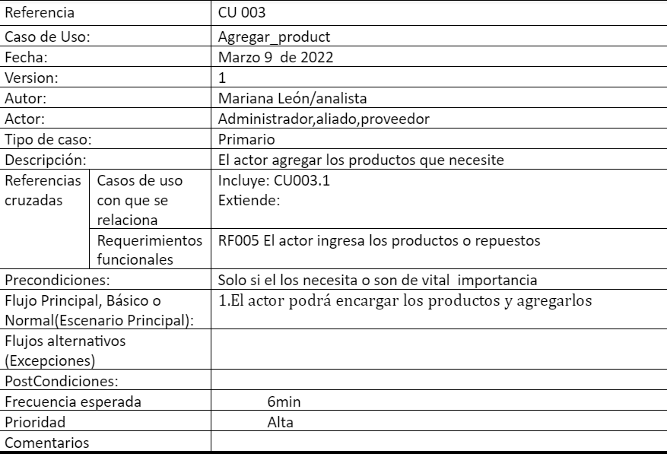
Formato de caso de uso extendido

Slide 44
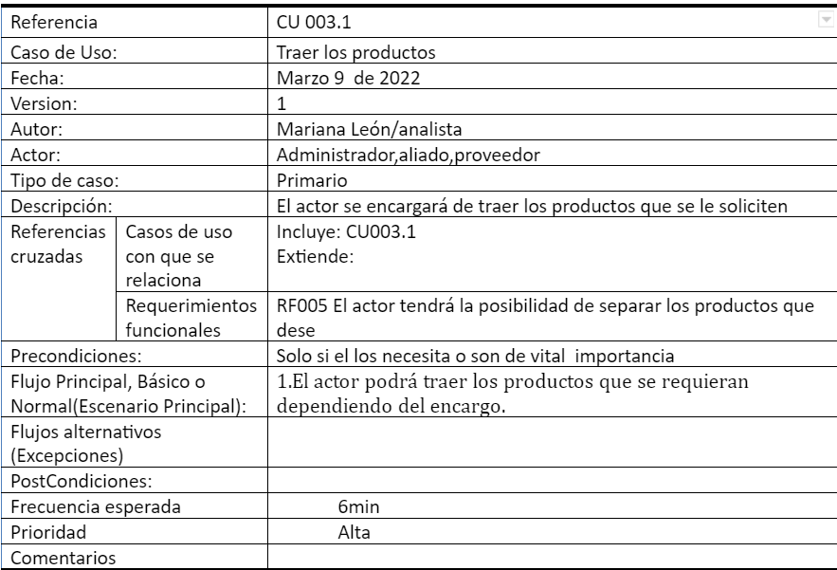
Formato de caso de uso extendido

Slide 45
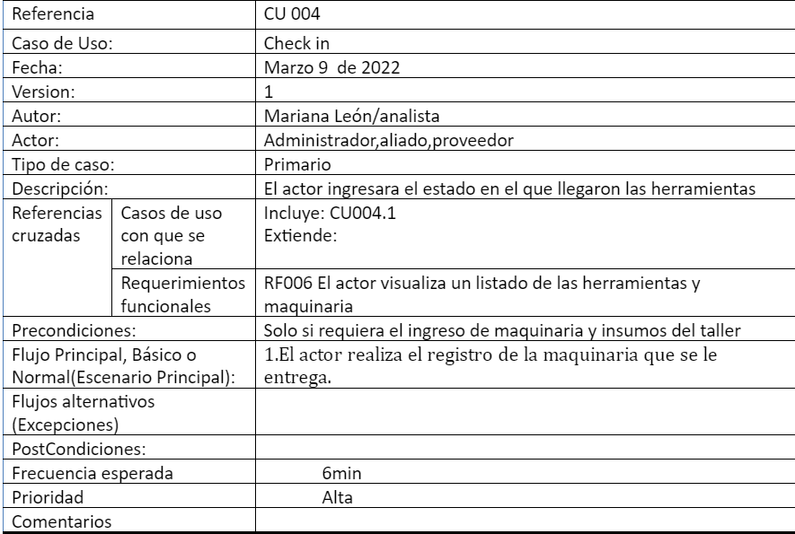
Formato de caso de uso extendido

Slide 46
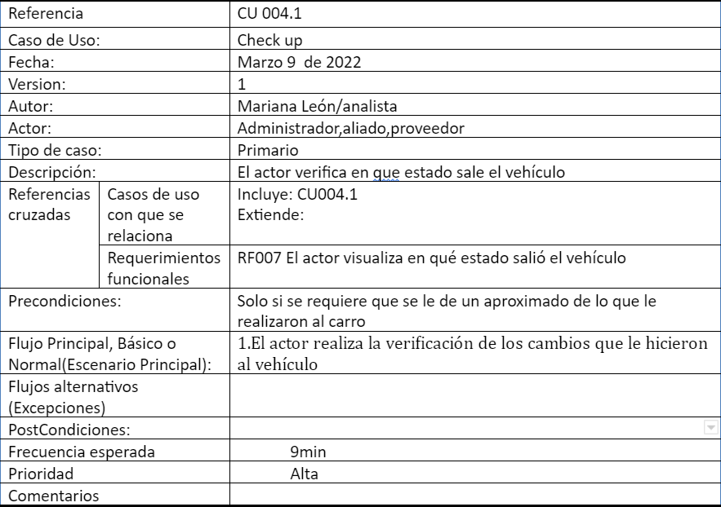
Formato de caso de uso extendido

Slide 47
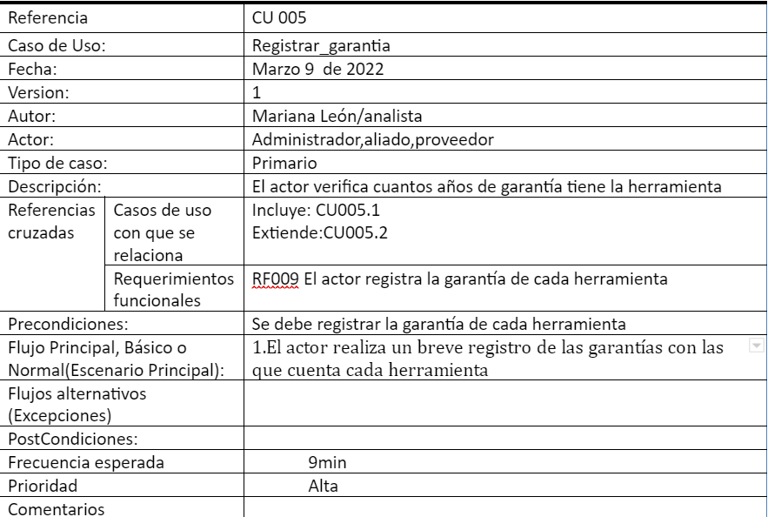
Formato de caso de uso extendido

Slide 48
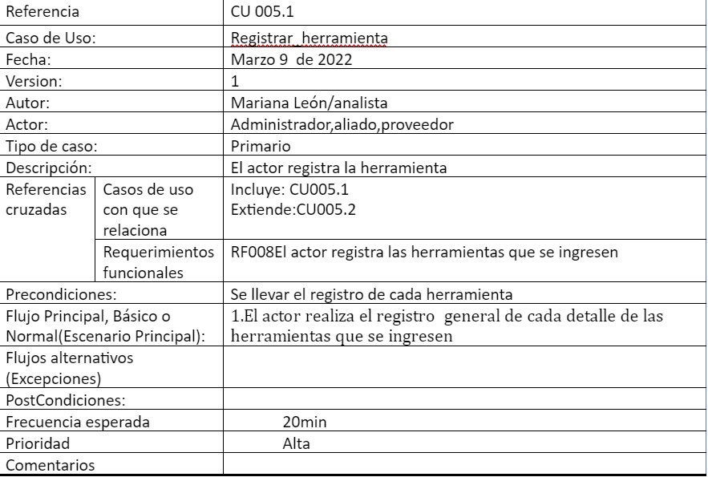
Formato de caso de uso extendido

Slide 49
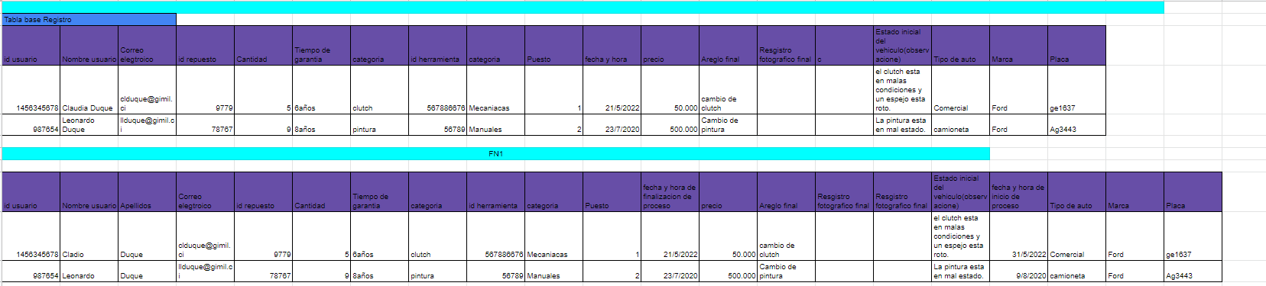
Normalización del modelado

Slide 50
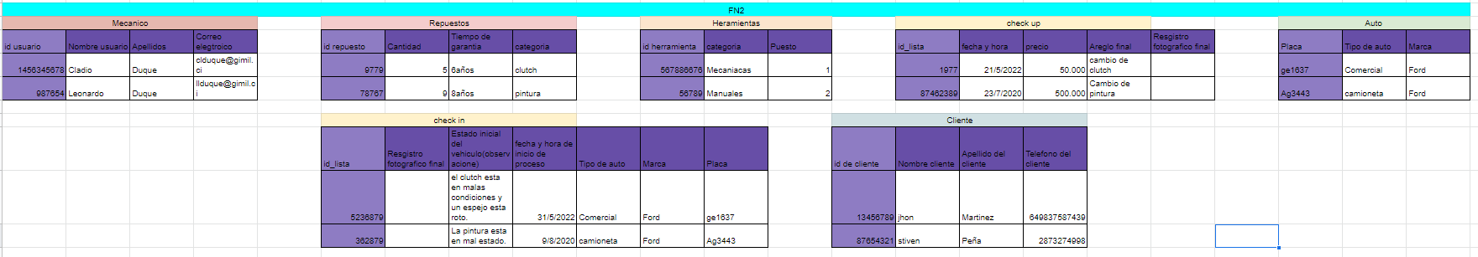
Normalización del modelado 2FN

Slide 51
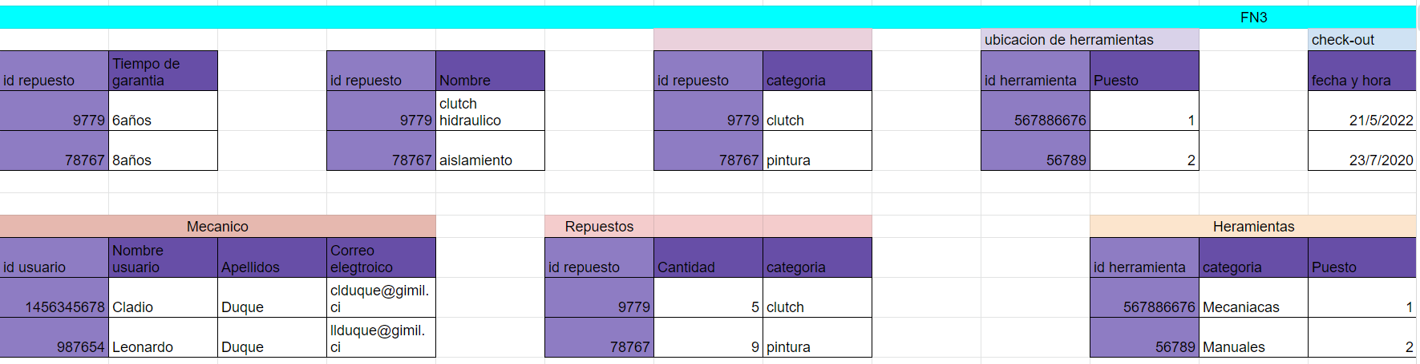
Normalización del modelado 3FN

Slide 52
Normalización del modelado 3FN

Slide 53
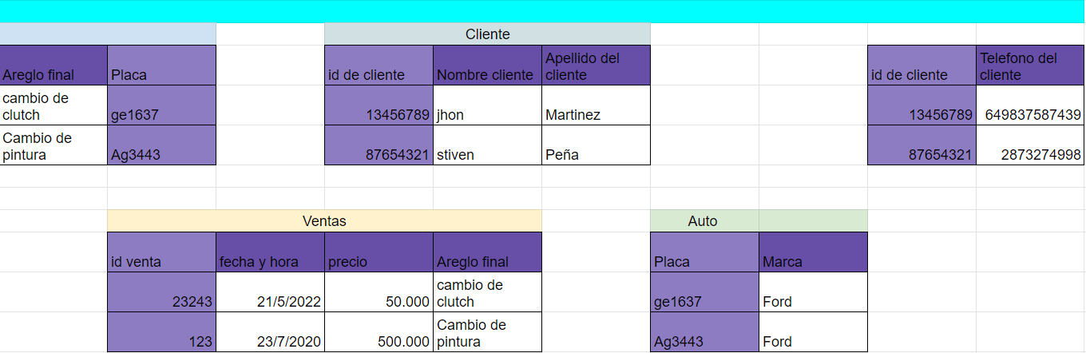
Normalización del modelado 3FN

Slide 54
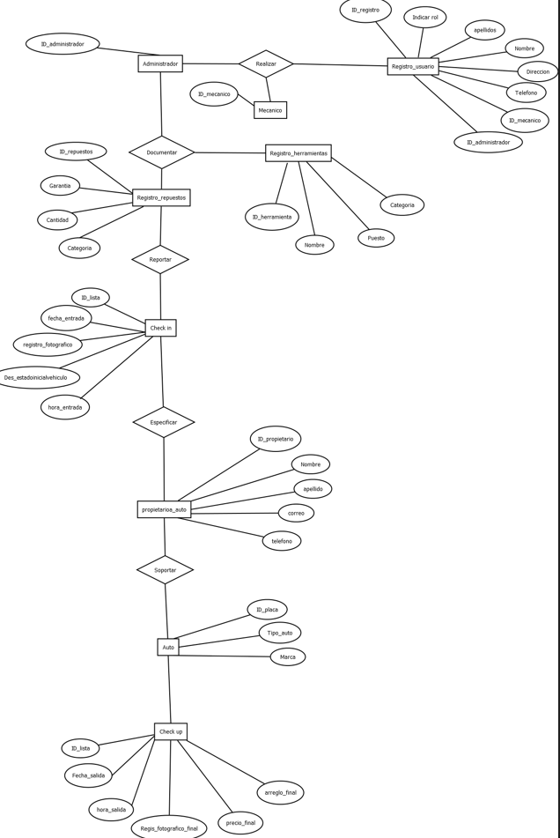
MER
Herramienta Dia modelo entidad relación

Slide 55
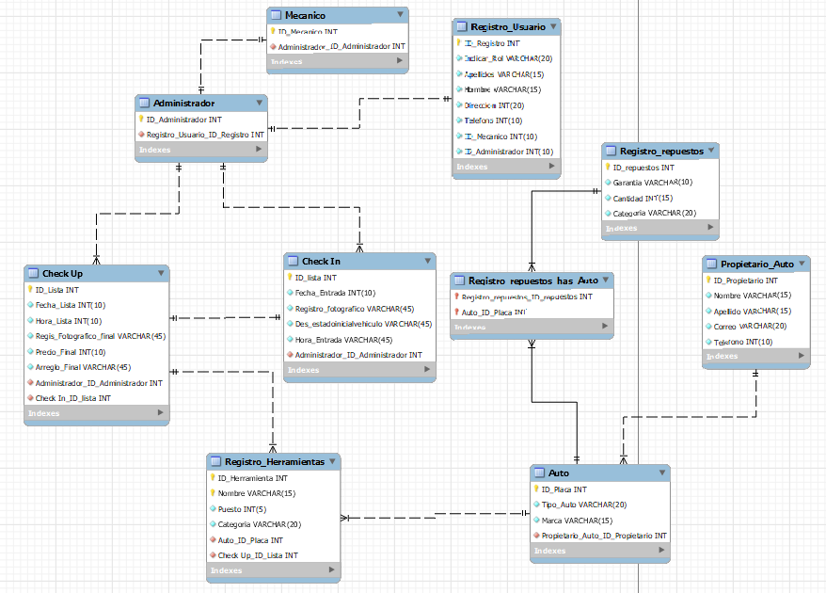
Modelo relacional

Slide 56
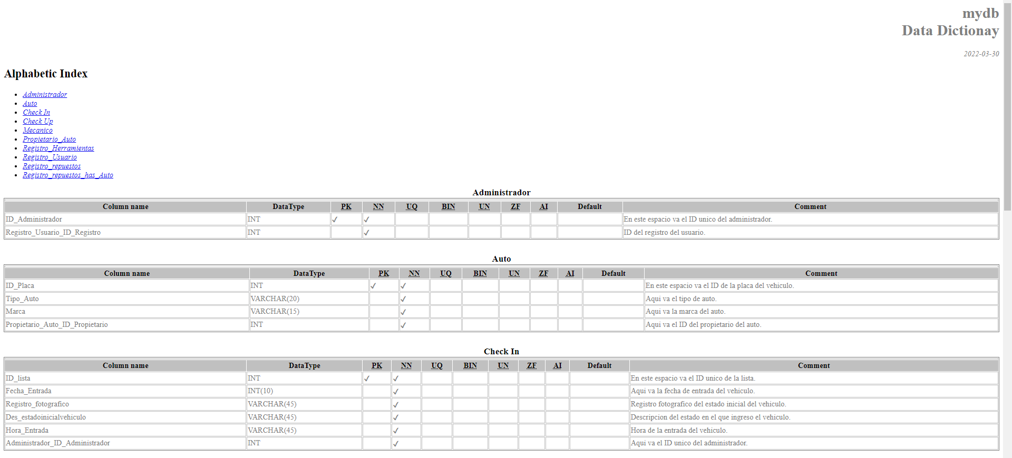
Diccionario de datos
Link diccionario de datos completo: file:///C:/Users/soo20/Documents/CARFOX%20D.html

Slide 57
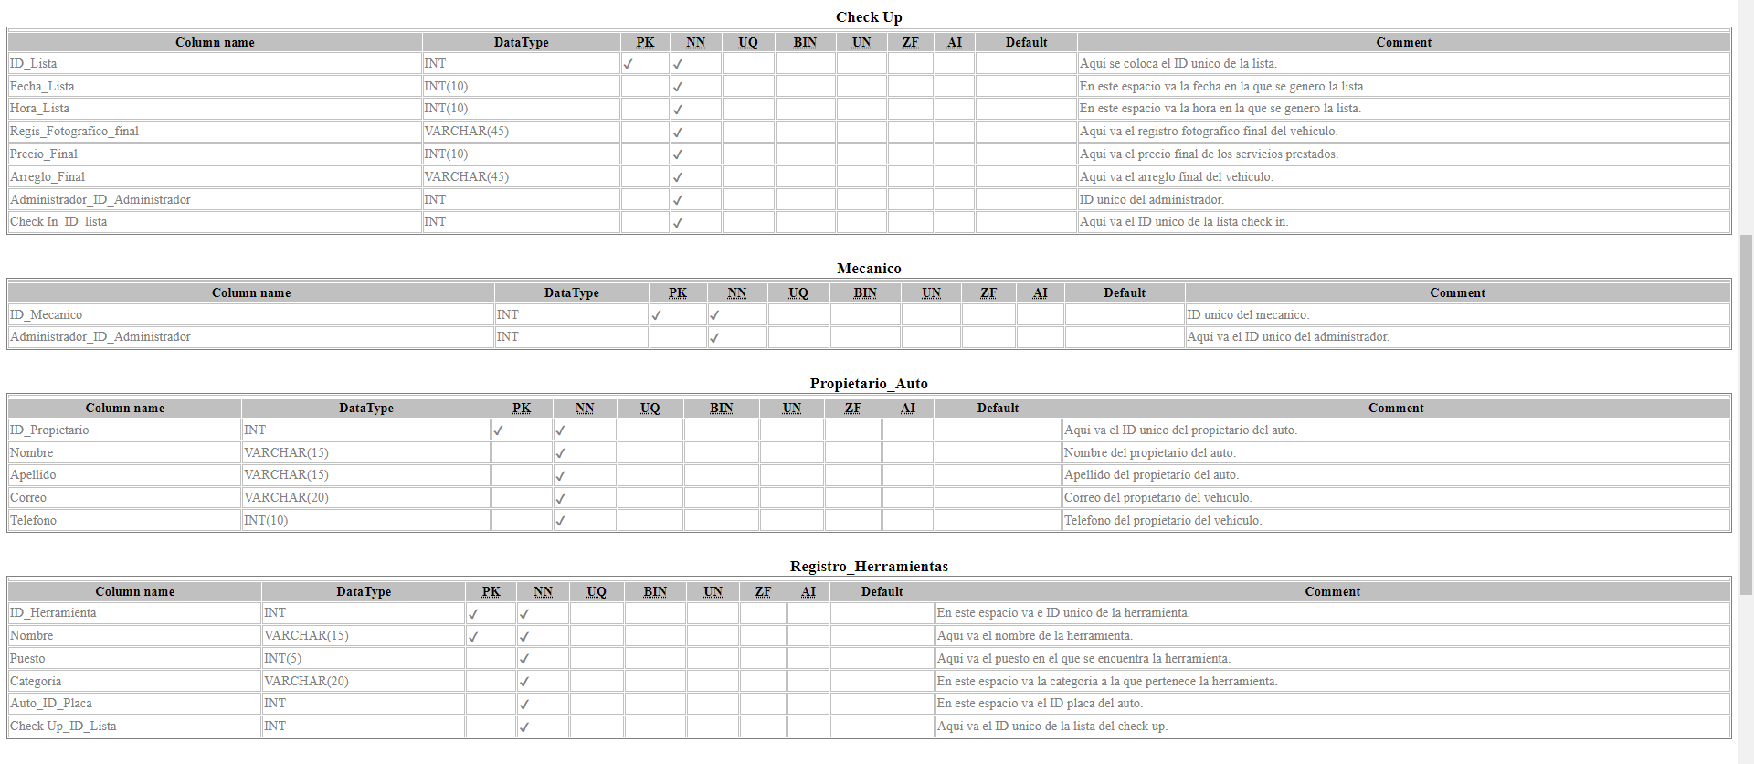
Diccionario de datos
Link diccionario de datos completo: file:///C:/Users/soo20/Documents/CARFOX%20D.html

Slide 58
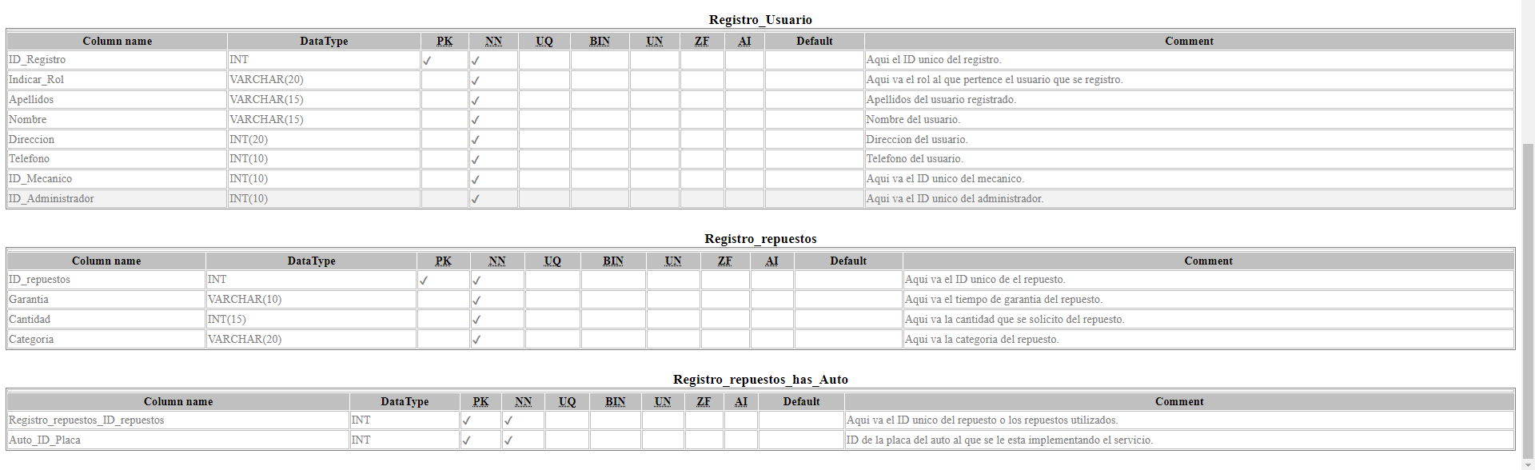
Diccionario de datos
Link diccionario de datos completo: file:///C:/Users/soo20/Documents/CARFOX%20D.html

Slide 59
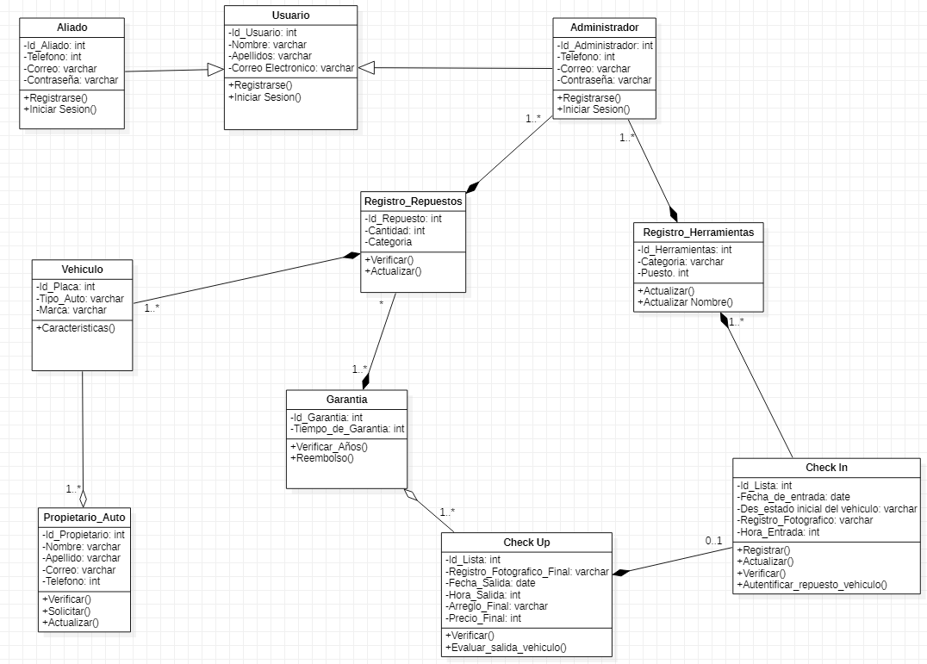
Diagrama de Clases
Herramienta StarUML

Slide 60
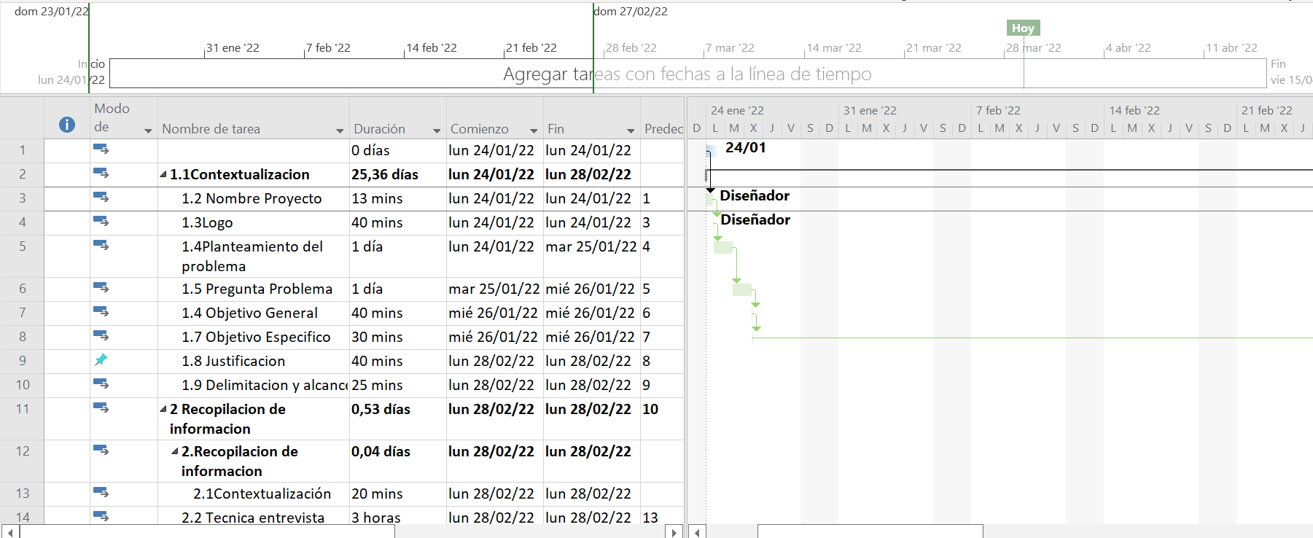
Project
Herramienta trabajada project

Slide 61
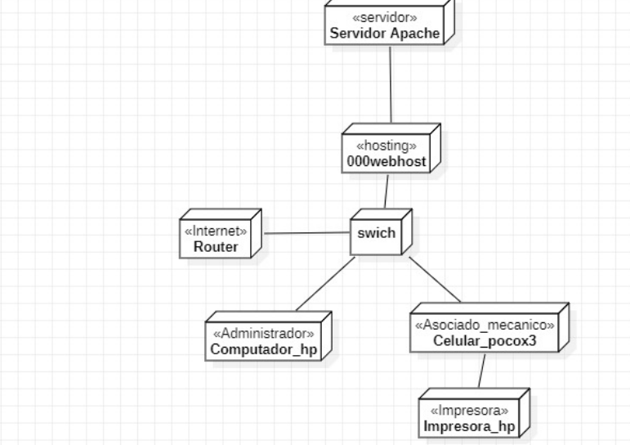
Diagrama despliegue

Slide 62
Referencias Bibliográficas
Información acerca del funcionamiento del sistema de información:
SENA SOFIA PLUS:
http://oferta.senasofiaplus.edu.co/sofia-oferta/
Coalla, M. (2017). Gestión de inventarios . Ediciones Paraninfo.
Moreno, D. (25 de 10 de 2018). alumnos. Obtenido de alumnos: http://alumnos.unir.net/alfredopascualpuertolas/2019/01/23/ejemplos-de-encuestas/
Team, M. (24 de 9 de 2019). microsoft. Obtenido de microsoft: https://www.microsoft.com/es-ar/microsoft-365/business-insights-ideas/resources/guide-to-uml-diagramming-and-database-modeling

